Slide 1
Chapter7 CNN
2월 4주차 -
HyeongRae Kim
RTOS Lab.
Dept. of Computer Science
Kyonggi University

Slide 2
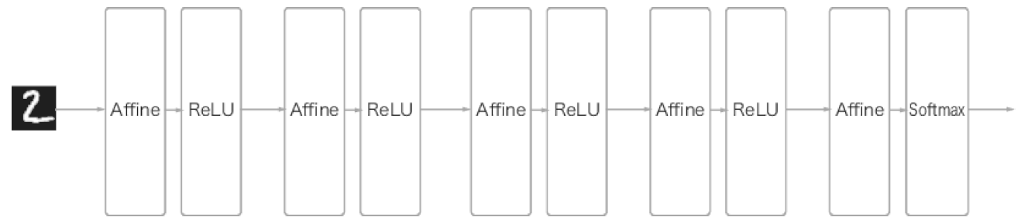
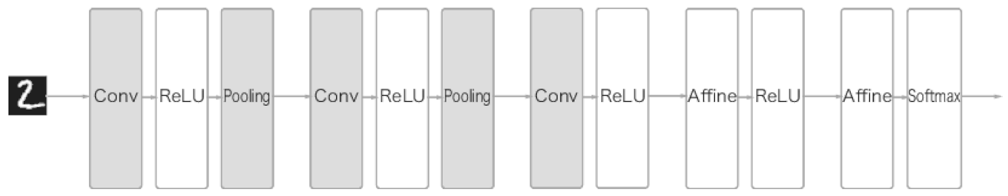
Affine(FC) vs CNN
Notes:
Affine 완전신경망 vs Conv계층 + 풀링 계층 뒤에 Affine + Relu계층
FC-> 데이터의 형상이 무시 (가로 세로 채널) -> 1차원 데이터로 평탄화
반면 합섭곱은 형상 유지, 합성곱 계층의 입출력 데이터 -> 특징 맵

Slide 3
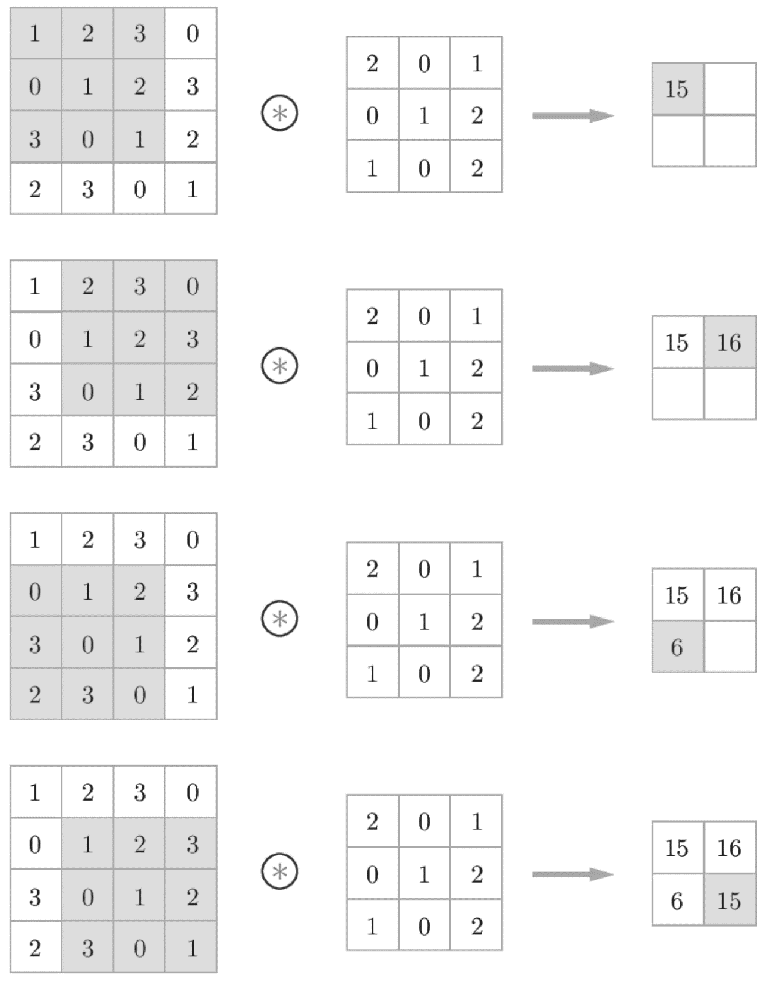
합성곱 연산
.
Notes:
일정한 윈도우를 간격으로 이동함, 원소끼리 곱한후 그 총합을 구함.

Slide 4
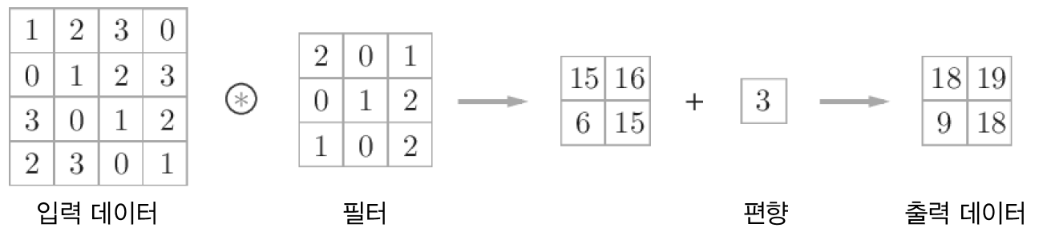
합성곱 연산
.
Notes:
필터의 매개변수가 가중치에 해당

Slide 5
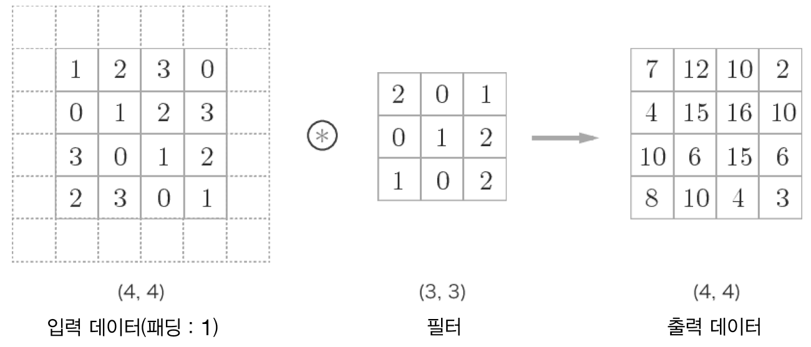
패딩
.
Notes:
입력 데이터 주변을 0으로 채움
출력 크기를 조절할 목적으로 사용. 합성곱 연산을 거칠때 마다 크기가 작아지면 출력 크기가 1이 되고 합성곱 연산 적용 불가
이러한 사태를 막기 위해 패딩을 사용 -> 패딩의 폭을 1로 설정하면 입력데이터의 크기를 그대로 유지한채로 다음 계층에 전달 가능

Slide 6
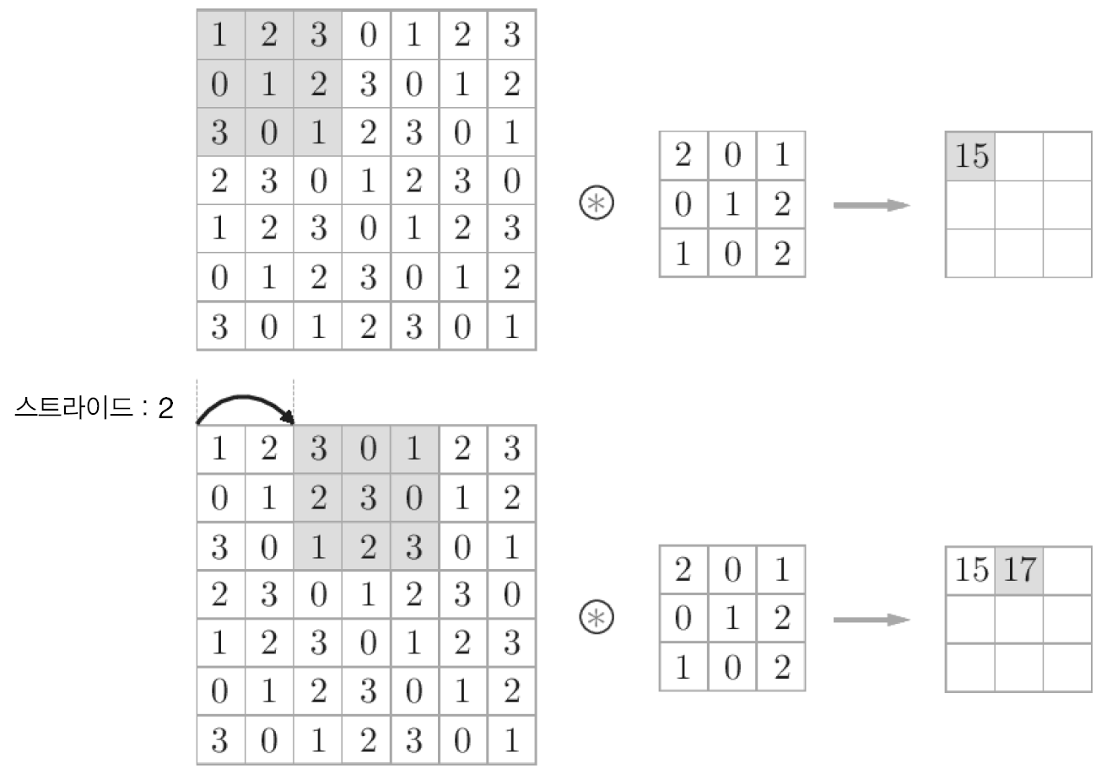
스트라이드
.
Notes:
필터를 적용하는 간격을 지정
스트라이드를 키우면 출력의 크기가 작아진다. (반비례 관계)
값이 작을수록 정확함. 계산은 느림 높을수록 부정확함 계산이 빠름

Slide 7
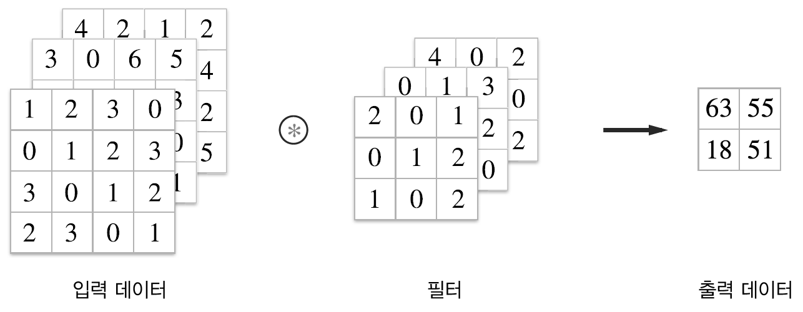
3차원 합성곱 연산
.
Notes:
채널이 추가. 입력데이터의 채널 수와 필터의 채널 수가 같아야 한다.
필터의 크기는 원하는대로 조절 가능( 모든 필터의 크기는 같아야 함)

Slide 8
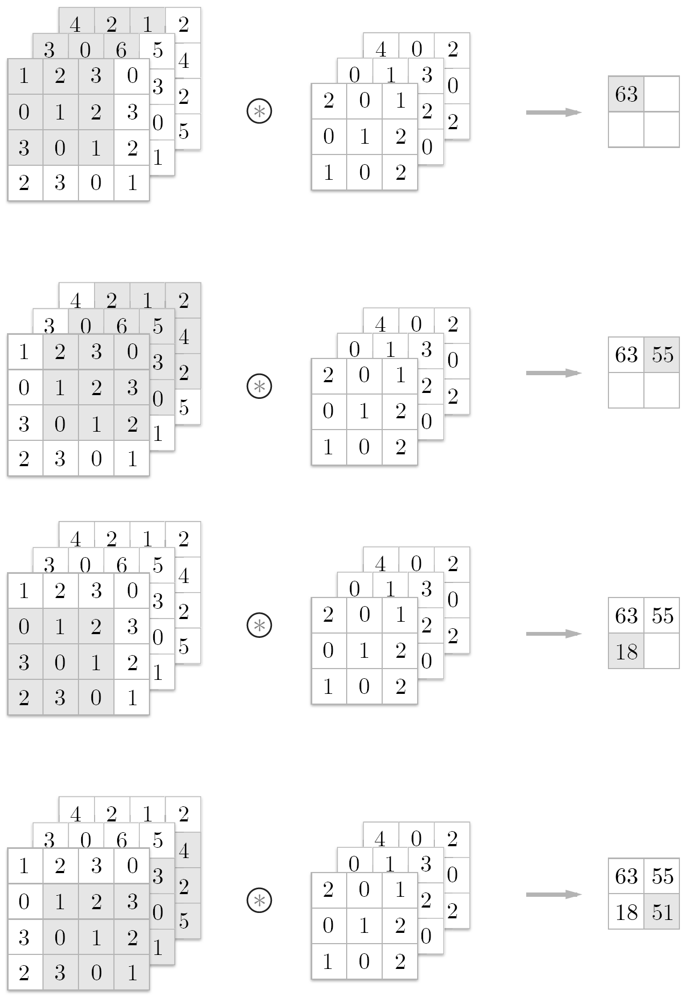
3차원 합성곱 연산
.
Notes:
연산과정

Slide 9
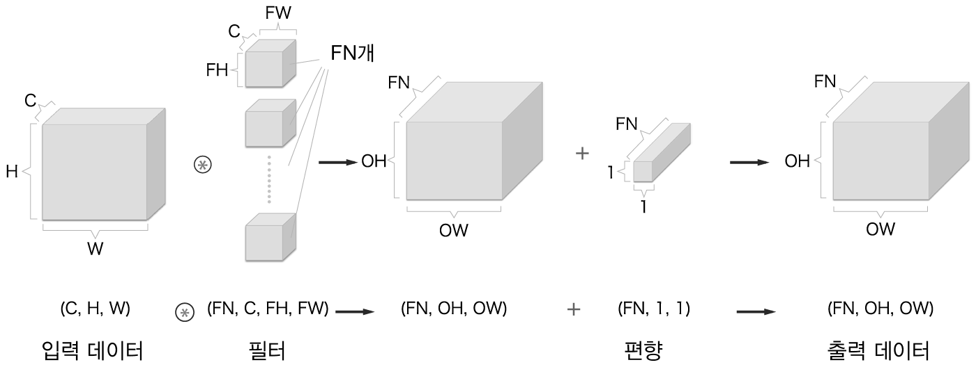
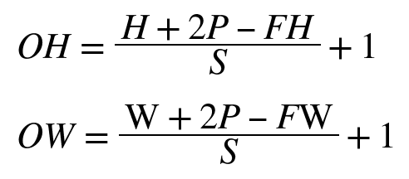
그림으로 이해하기
.
Notes:
채널수 : C, 높이 : H, 너비 : W (C,H,W) F필터, O출력
FN개의 필터를 적용하면 출력맵 FN개 생성, FN개를 모으면 출력 데이터 완성
FN의 개수 결과는 여러 개의 작은 크기의 필터를 중첩해서 사용하는 것이 좋다.
이는 작은 필터를 여러 개 중첩하면 중간 단계에 있는 non-linearity를 활용하여
원하는 특징을 좀 더 돋보이도록 할 수 있기 때문이다.
뿐만 아니라, 작은 필터를 여러 개 중첩해서 사용하는 것이 연산량도 더 적게 만든다.

Slide 10
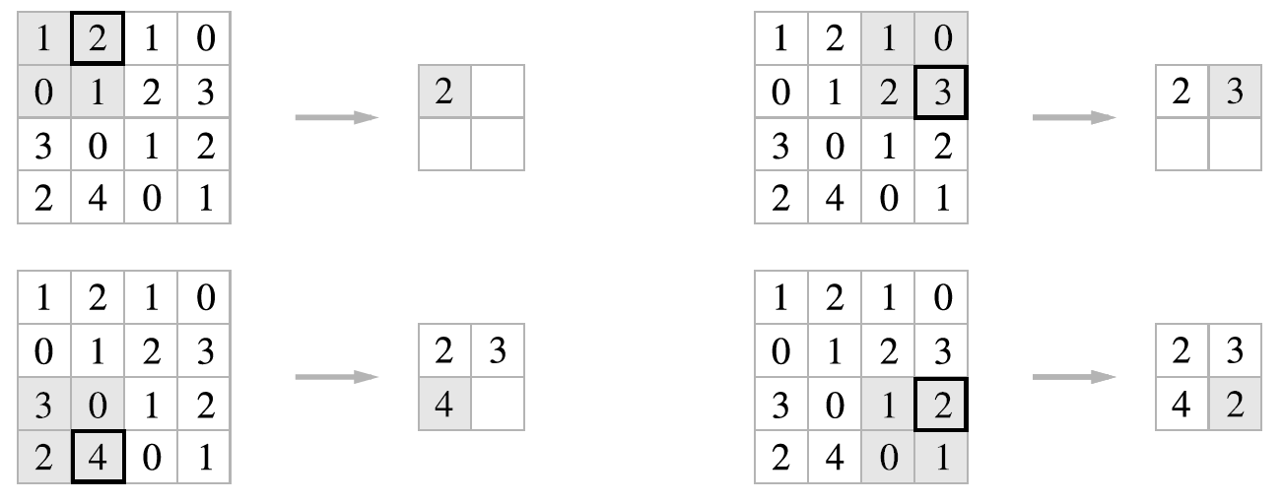
풀링 계층
.
Notes:
세로, 가로 방향의 공간을 줄이는 연산
여기서는 맥스풀링 + 스트라이드 2
풀링계층 특징 : 학습해야 할 매개변수가 없다. 채널 수가 변하지 않는다. 입력의 변화에 영향을 적게 받는다.

Slide 11
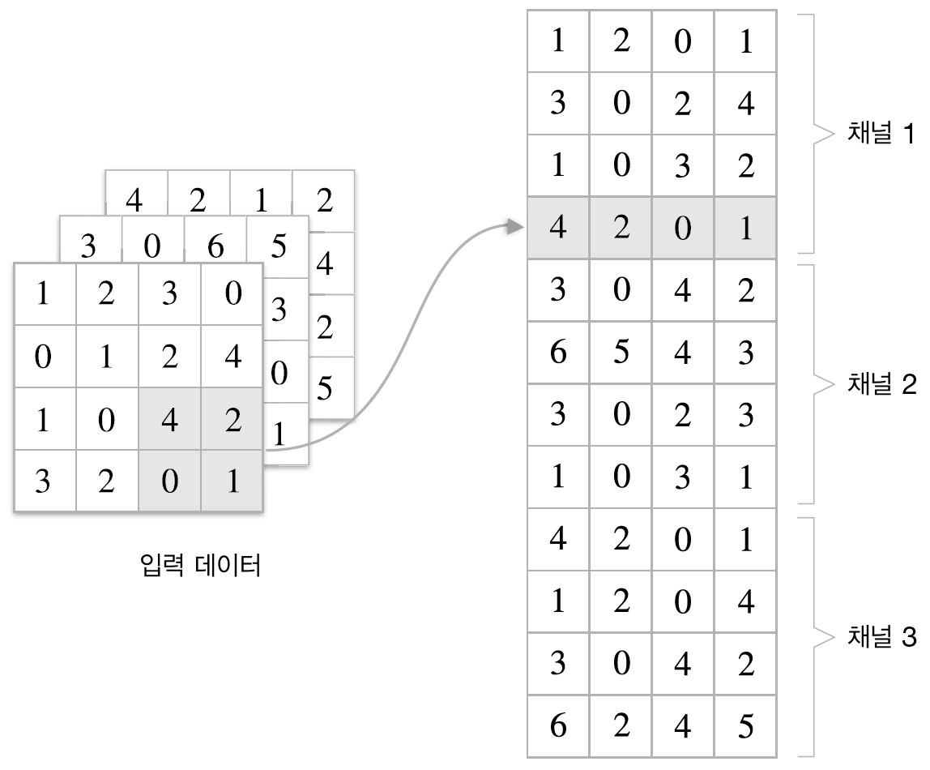
풀링 전개(reshape)
.
Notes:
im2col 을 사용해 입력 데이터를 전개.
풀링 적용 영역을 채널마다 독립적으로 전개

Slide 12
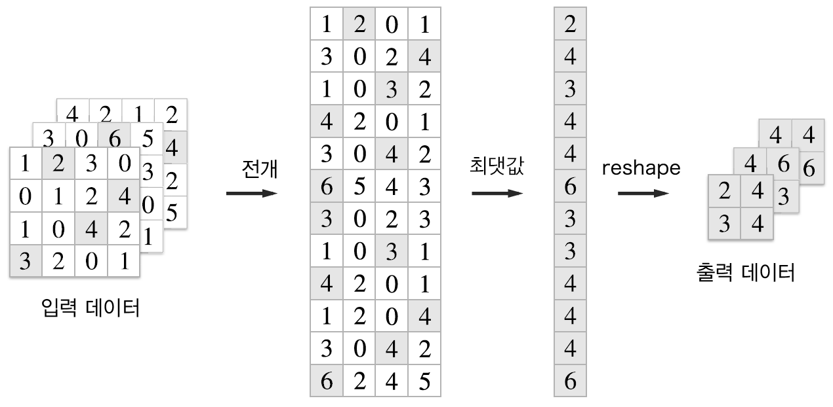
풀링 계층 흐름
.
Notes:
전개한 행렬에서 행별 최댓값을 구하고 적절한 형상으로 reshape하기만 하면 된다.

Slide 13
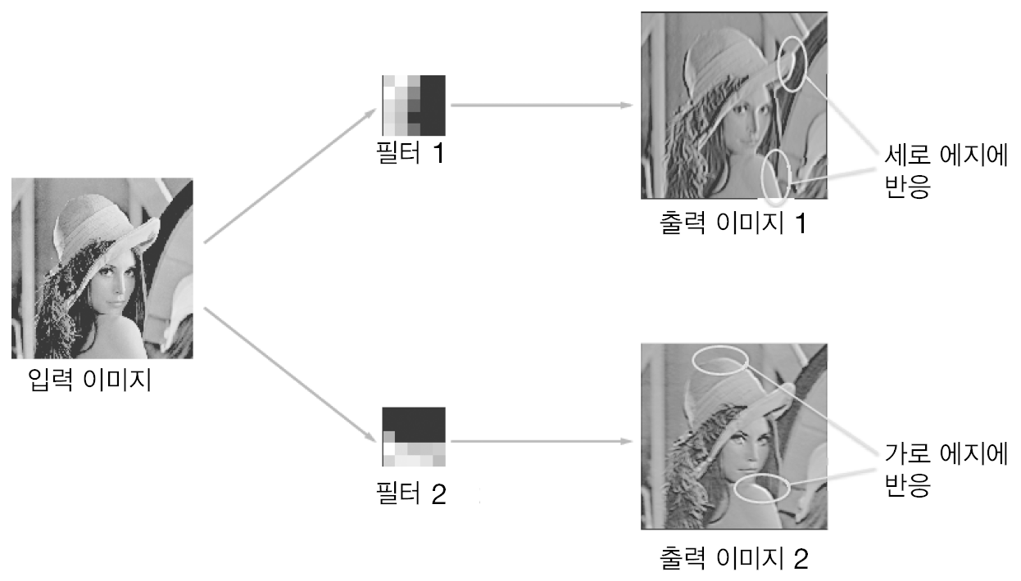
첫번째 층 가중치 시각화
.
Notes:
학습을 마친 필터는 규칙성 있는 이미지가 된다. 규칙성 있는 필터는 에지(색상이 바뀐 경계선)와 블롭(국소적으로 덩어리진 지역)을 본다
위 예제는 필터1은 세로에 반응, 필터 2는 가로에 반응 하는것을 알 수 있다.

Slide 14
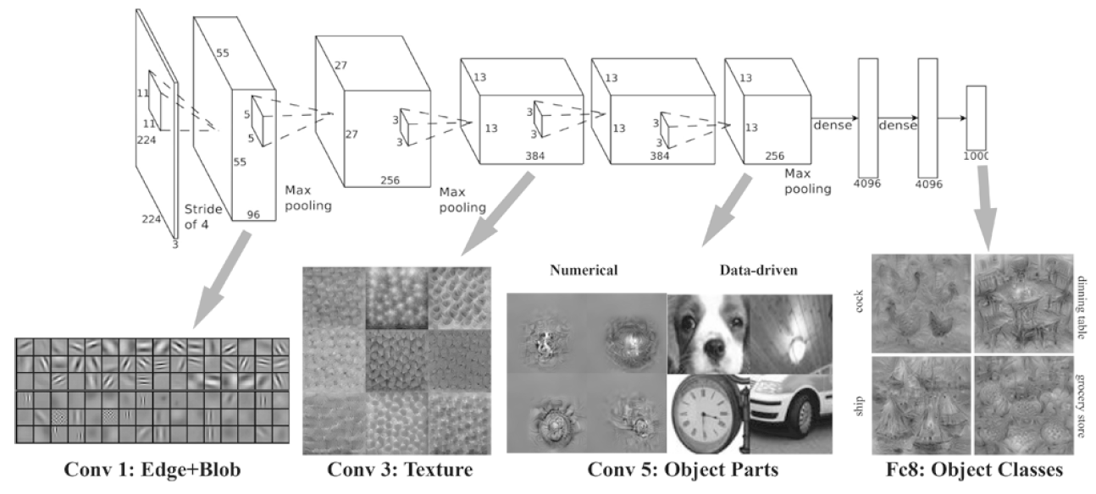
계층별 추출 정보 변환
.
Notes:
1층에서는 에지나 블롭등의 원시적인 정보를 추출할 수 있고, 원시적(저수준의)의 정보가 뒷단 계층에 전달된다.
계층이 깊어질수록 추출되는 정보(정확히는 강하게 반응하는 뉴런)는 더 추상화 된다.
1번째층: 에지와 블롭, 3번째층 텍스처, 5번째층 사물의 일부, 마지막계층 사물의 클래스에 뉴런이 반응
저수준 -> 고수준 층이 깊어지면서 뉴런이 반응하는 대상이 단순한 모양에서 고급 정보로 변화해간다. -> 사물의 의미를 이해하도록 변화한다.

Slide 15
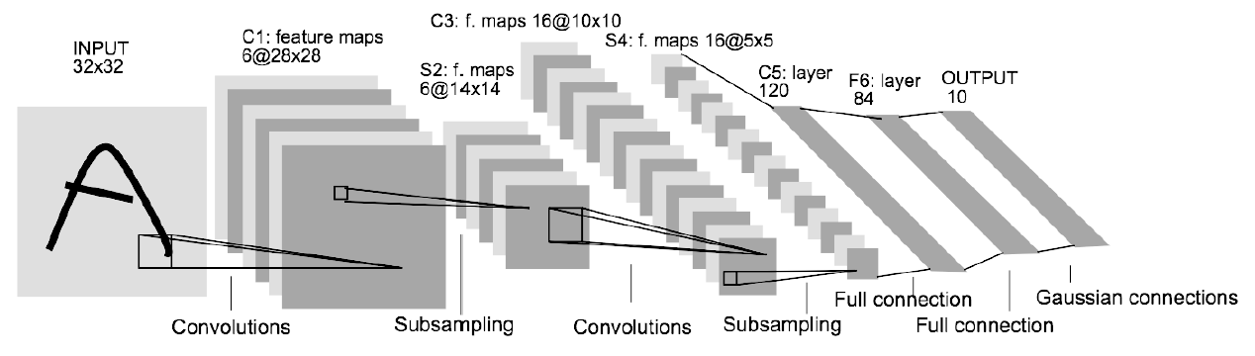
LeNet – 20년 전에 제안된 첫 CNN
.
Notes:
서브샘플링 : 단순히 원소를 줄이기만하는 계층
합성곱과 서브샘플링을 반복하고 FC를 거치며 결과를 출력
차이 : 활성화 함수 Sigmoid, 현재는 ReLU

Slide 16
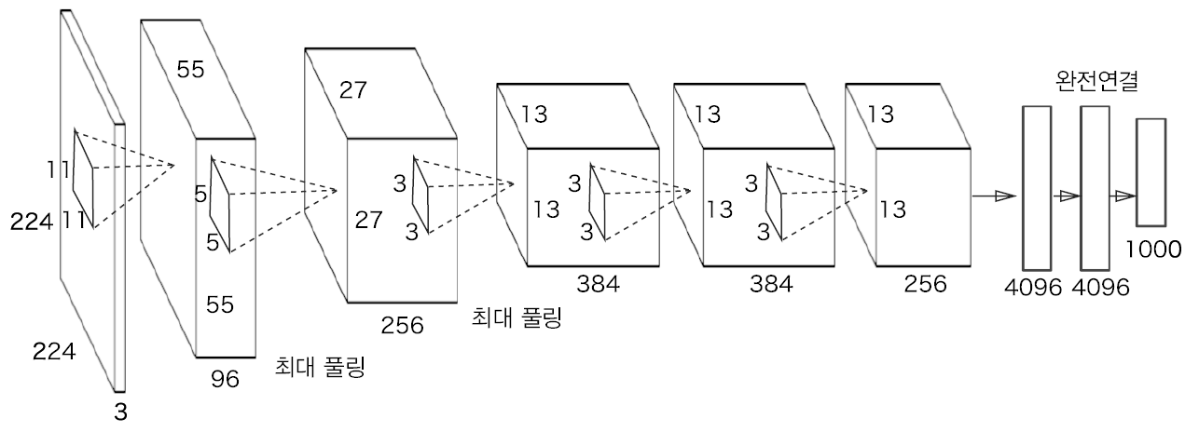
AlexNet
.
Notes:
LeNet과 크게 다르지 않다.
합성곱계층과 풀링계층 거듭하고 마지막엔 FC거쳐 결과를 출력
활성화 함수로 ReLU 사용
LRN이라는 국소적 정규화 실시하는 계층 이용
드롭아웃 사용
이후 완전연결인 FC을 줄이는 방향으로 네트워크 개선
구조는 크게 변하지 않았으나, 대량의 데이터와 병렬 계산에 특화된 GPU가 보급되면서 대량의 연산을 고속으로 수행할 수 있게 됨
빅 데이터와 GPU 이것이 딥러닝 발전의 큰 원동력.

Slide 17
Thank You
For Listening

Slide 18
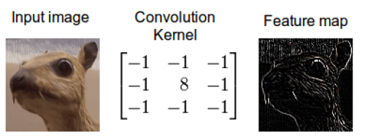
.

Slide 19
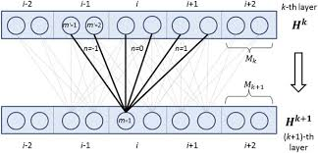
.

Slide 20
최적화 기법 (SGD + 모멘텀, 다른 방법 중 하나) 및 비선형 활성화함수(ReLU 및 ReLU 유사 활성화로 인해 더 깊은 네트워크에서도 그래디언트 신호의 더 나은 역전파를 가능하게 함)이 발전하면서 요즘의 컨볼루션 네트워크는 무작위로 초기화합니다.
.

Slide 21
https://github.com/Lay4U/RTOS_StepByStep/blob/master/Deep_Learning_from_Scratch/deep-learning-from-scratch-master/ch07/simple_convnet.py
.

Slide 22
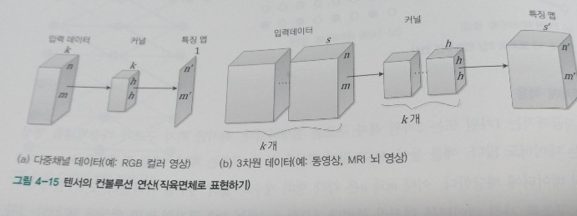
.

Slide 23
.

